Slide 1
Космічна роль зелених рослин.
Виконала: студентка 5-А курсу
Герасименко Оксана

Slide 2
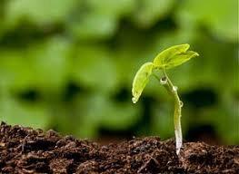
З появою автотрофних організмів, насамперед зелених рослин, став можливим синтез органічних речовин з неорганічних сполук завдяки використанню сонячної енергії (космічна роль рослин), а отже, існування і подальший розвиток життя.

Slide 3
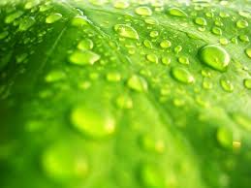
З виникненням фотосинтезу відбулася дивергенція органічного світу в двох напрямках, які відрізнялися способом живлення (автотрофні і гетеротрофні організми). Завдяки появі автотрофних фотосинтезуючих організмів вода й атмосфера почали збагачуватися на вільний кисень. Це стало передумовою появи аеробних організмів, здатних до ефективнішого використання енергіїв процесі життєдіяльності. Нагромадження кисню зумовило утворення у верхніх шарах атмосфери озонового екрана, який не пропускав згубного для життя ультрафіолетового випромінювання. Це забезпечило можливість виходу життя на суходіл. Поява фотосинтезуючих рослин, у свою чергу, забезпечила можливість існування і прогресивного розвитку гетеротрофних організмів.

Slide 4
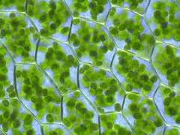
Хлорофіл має здатність досить ефективно поглинати променисту енергію і передавати її іншим молекулам. Завдяки цій здатності хлорофіл є єдиною структурою на Землі, яка забезпечує процес фотосинтезу.

Slide 5
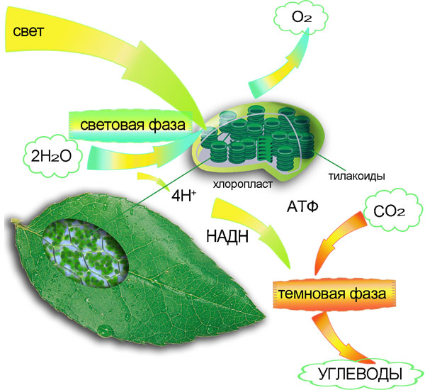
Фотосинтезом називають процес синтезу органічних сполук з неорганічних який відбувається з використанням променистої енергії Сонця за участю хлорофілу.

Slide 6
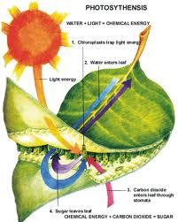
Цей складний і багаттоступінчастий процес розпочинається з поглинання квантів світла молекулою хлорофілу. Зелений колір його зумовлений поглинанням переважно червоних і фіолетових променів сонячного спектра. З моменту поглинання сонячного світла хлорофілом розпочинається світлова стадія фотосинтезу.

Slide 7
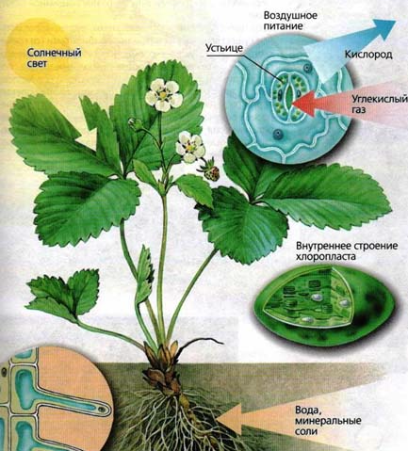
Під впливом фотонів світла відбувається збудження молекули хлорофілу, причому рівні збудження можуть бути різними. Суть цього процесу полягаєь в тому, що електрони в молекулі хлорофілу переходять на вищий енергетичний рівень, нагромаджуючи потенціальну енергію. Частина з них відразу повертається на попередній рівень, а енергія, яка виділяється при цьому, випромінюється у вигляді теплоти. Значна частина електронів з високим рівнем енергії передає її іншим хімічним сполукам для виконання фотохімічної роботи, яка здійснюється в кількох основних напрямках.

Slide 8
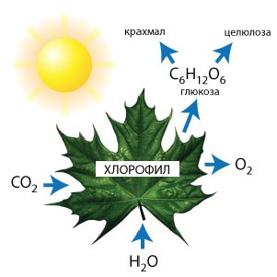
1. Перетворення енергії електронів на енергію АТФ: АДФ.4 Ф + Енергія —> АТФ. Оскільки приєднання залишків фосфорної кислоти відбувається за рахунок енергії світла, цей процес називається фотофосфорилюванням.

Slide 9
2. Перебіг процесу фотолізу води: Н2О —> Н+ + ОН-. У результаті іони Н+, приєднуючи електрони з високим енергетичним рівнем, перетворюються на атомарний водень, який використовується в наступних реакціях фотосинтезу, а гідроксильні іони, взаємодіючи між собою, утворюють молекулярний кисень, воду і вільні електрони.

Slide 10
3. Передача енергії електронами з високим енергетичним рівнем через низку проміжних речовин для відновлення універсального біологічного переносника (акцептора) водню НАДФ (нікотинамідаденіндинуклеотидфосфат). Внаслідок поглинання енергії НАДФ приєднує два атоми водню, що енергії НАДФ приєднує два атоми водню, що вивільнились у процесі фотолізу води, і перетворюється на НАДФ • Н2 (відновлена сполука). Отже, для світлової стадії фотосинтезу характерне перетворення енергії — збудження електронів хлорофілу, фотоліз води, утворення АТФ і відновлення НАДФ.

Slide 11
Далі настає темнова стадія фотосинтезу, для перебігу якої світло не потрібне. За наявності вуглекислого газу та енергії АТФ, що утворилися внаслідок перебігу світлових реакцій, відбувається приєднання водню до CO2, який надходить у хлоропласти із зовнішнього середовища. Відбуваються послідовні реакції за участю специфічних ферментів, внаслідок чого утворюються різні сполуки, серед яких перше місце посідають вуглеводи.

Slide 13
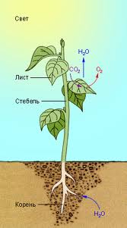
Фотосинтез має велике значення для існування біосфери. Зелені рослини завдяки фотосинтезу щорічно вносять до складу органічних речовин близько 170 млрд. т вуглецю, здатні поновити увесь кисень атмосфери приблизно за 2 тис. років і увесь вуглекислий газ — за 300 років. Проте в процесі фотосинтезу використовується лише 1 % усієї сонячної енергії, яка потрапляє на рослини.

Slide 14
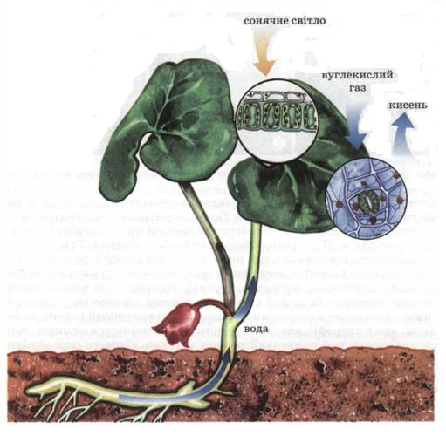
Вагомий внесок у вивчення ролі світла і хлорофілу в процесі фотосинтезу зробив видатний російський вчений К. А. Тимірязєв. За його словами, зелені рослини відіграють космічну роль завдяки тому, що вони здатні засвоювати сонячну енергію. Ця енергія, акумульована в органічних речовинах, використовується всіма живими організмами нашої планети.

Slide 15
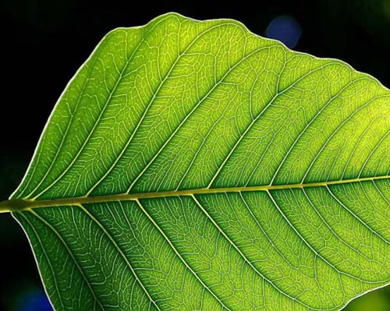
Шляхи підвищення продуктивності фотосинтезу. Складні біохімічні процеси, які відбуваються під час світлової і темнової стадії фотосинтезу, зумовлюють і складний характер залежності цієї функції від умов життя рослини. На інтенсивність процесу фотосинтезу впливають як комплекс зовнішніх факторів — освітленість, температура середовища, вміст вуглекислого газу, вологість тощо, так і біологічні особливості рослин, специфіка їхньої реакції на зовнішні впливи. Ось чому процес фотосинтезу слід розглядати як результат взаємодії всього комплексу внутрішніх і зовнішніх чинників у життєдіяльності рослин.

Slide 16
Щодо освітленості, температури, вологості потреби різних видів рослин дуже відрізняються — є світлолюбні і тіневитривалі види, теплолюбні, холодостійкі, посухостійкі види тощо. Проте можна зазначити, що для більшості видів рослин інтенсивність фотосинтезу посилюється з підвищенням температури і досягає максимуму за температури 25 °С, вмісту СО2 близько 1 % і насичення водою. Подальше зростання цих показників може послаблювати інтенсивність фотосинтезу. Підвищення інтенсивності сонячного освітлення від 1 до 30 % (від максимального) спричинює значне посилення інтенсивності фотосинтезу в усіх вищих рослин, а подальше підвищення інтенсивності освітлення посилює фотосинтез лише у світлолюбних рослин.

Slide 17
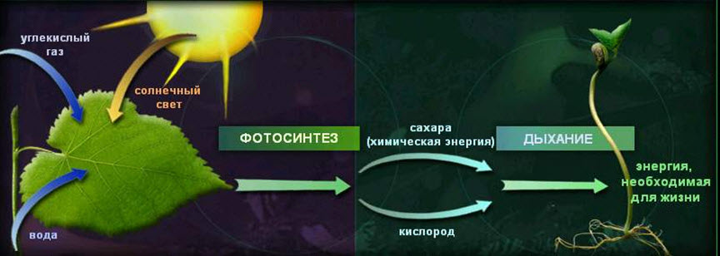
Фотосинтез — це основний процес утворення органічних речовин, що в поєднанні з асиміляцією мінеральних солей із ґрунту створює біомасу рослин. Органічні речовини, що утворюються в процесі фотосинтезу, становлять близько 95 % сухої маси рослини. Тому керування процесом становлять близько 95 % сухої маси рослини. Тому керування процесом
фотосинтезу, підвищення його продуктивності — один із ефективних методів
впливу на продуктивність рослин, а для сільськогосподарських культур —
це важливий засіб підвищення врожаю. Розроблено комплекс агротехнічних
заходів, які дають змогу впливати на процес фотосинтезу. До них належить
забезпечення потреб рослини водою і мінеральними солями, у тому числі
мікроелементами (міддю, цинком тощо), від яких залежить продуктивність
роботи всього фотосинтезуючого апарату рослин.

Slide 18
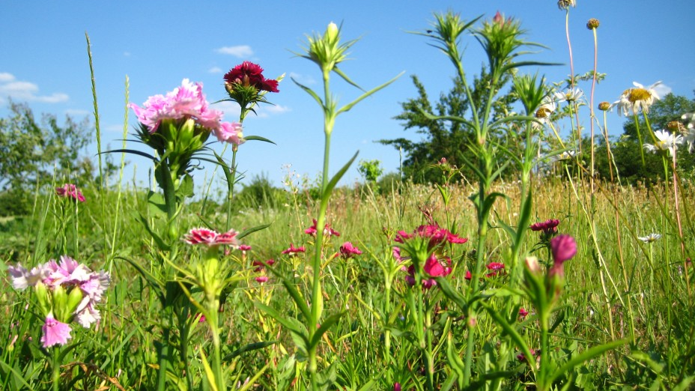
Дуже ефективним методом є підвищення вмісту СО2 шляхом поливання рослин водою, яка насичена вуглекислим газом. Важливим є також правильне розміщення рослин та густоти посіву їх. Цей метод дає змогу запобігти самозатіненню рослин і використати максимальну площу їхніх листків. Велику роль в ефективності використання сільськогосподарськими культурами сонячної енергії відіграє селекція — створення посухостійких сортів, які мають високі інтенсивності фотосинтезу і ростових процесів.

Slide 19
ДЯКУЮ ЗА УВАГУ!

